Slide 1



10/24/22
Landing page
Réaliser par : Yasmine Daifane , Saad Tebbaa .

Slide 2
Sommaire
Définition
Caractéristique d’une landing page
Types de landing pages
Landing page Vs home page
Landing page vs web site

Slide 3
Définition
Une landing page ou page d’atterrissage en français et une page de site web qui va vous permettre de convertir vos visiteurs en prospects, en suscitant une action spécifique(comme le téléchargement d’un livre blanc ou ebook).

Slide 4
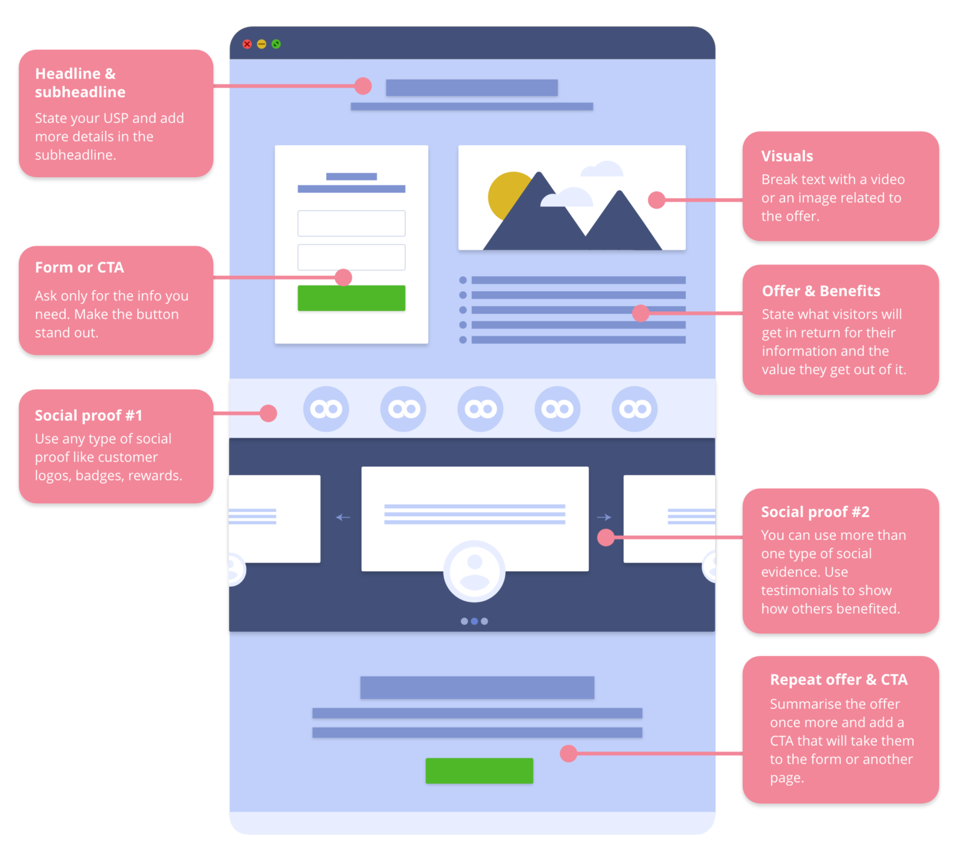
Caractéristique d’une landing page

Slide 5
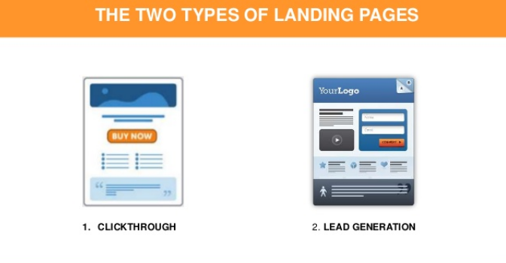
Populair Types de landing pages

Slide 6

La différence entre eux :
Ce premier exemple de landing page click-through est signé Drunked. Il possède un bon design, des images de qualité, une police en gras et un call-to-action mis en évidence. Ce qui est très efficace !
La click-through landing page a pour but de convaincre le visiteur de cliquer sur un lien conduisant vers une autre page.
Généralement utilisée en e-commerce pour optimiser l’entonnoir deconversion, elle peut ainsi être utilisée pour décrire un produit ou une offre avec un maximum de détails attrayants

Slide 7
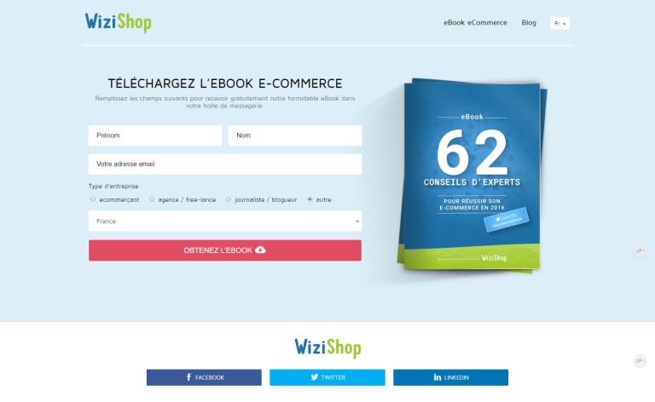
Ce premier exemple de landing page lead generation est signé WiziShop. Il propose de télécharger un ebook e-commerce gratuitement. Mais avant, vous devez fournir quelques informations personnelles.
La page d’atterrissage de type génération de leads est utilisée pour récolter des données d’utilisateur, comme le nom et l’adresse e-mail. Le seul but de cette page est de recueillir des renseignements qui vous permettront de communiquer par la suite avec le prospect. Ainsi, la page de génération de leads contiendra un formulaire et une description de ce que le visiteur aura en retour en fournissant ses données personnelles.

Slide 8
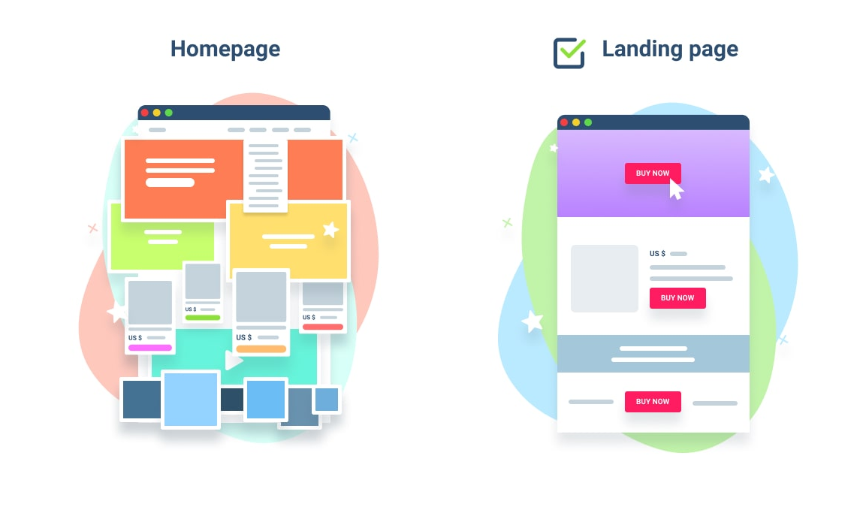
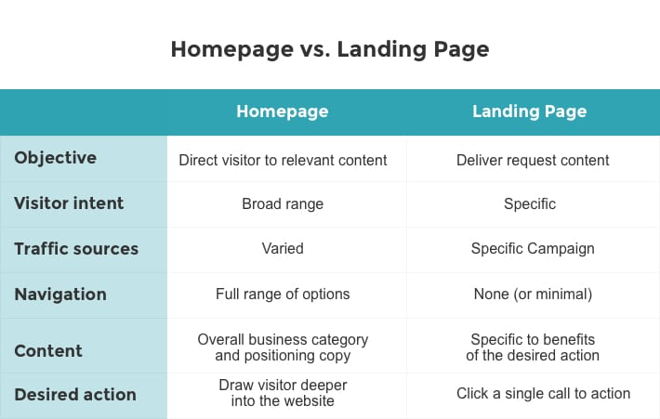
Landing page Vs home page

Slide 9
Yasmine daifane
TIMELINE
Saad Tebba
V
L
M
M
J
S1
S2
S3
S1
S2
S3
S1
S2
S3
S1
S2
S3
S1
S2
S3
Presentation(landing page)
Charte graphique
Content
CSS
HTML(3 section)
Media query
Maquette mobile
HTML(3 section)
Maquette desktop
CSS

Slide 10



Merci!

